Slide 1
DIG基礎コース最終プレゼン
車両技術開発部 第２衝突安全試験課
土岐 拓也

Slide 2
目次
・取り組んだこと
・勉強になったこと
・反省点

Slide 3
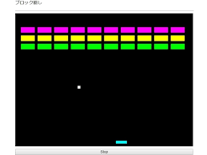
取り組んだこと
調べてみるとブロック崩しが
初心者向けらしい…
Javascriptと言えばDOM
DOMをもっと勉強したい！
ブラウザで動くものを何か作ったら勉強になる！
何かミニゲームを作ってみるか…
ブロック崩しを調べながら作ってみた！

Slide 4
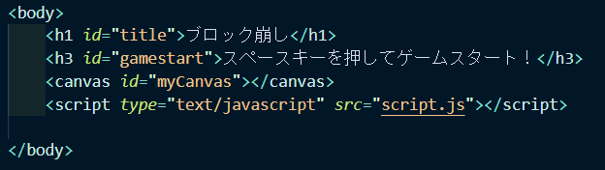
勉強になったこと
図形を描くにはHTMLにキャンバスを作る
図形を描くための下準備

Slide 5
勉強になったこと
キャンバスに図形を描くとき必ず書くコード
１行目のコードでキャンバスの要素をとってくる
２行目でキャンバス要素からコンテキストを取得する
getContextの引数には”2D”を指定する
コンテキストってなに…？？

Slide 6
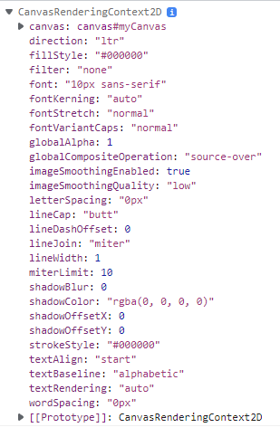
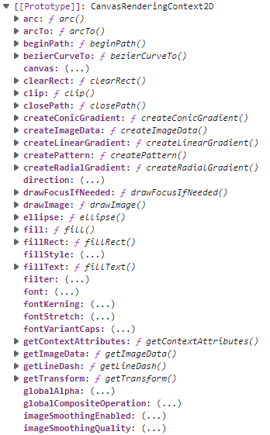
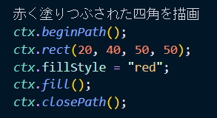
勉強になったこと
コンソールログしてみた
キャンバスに描画するための
プロパティやメソッドが
入ったオブジェクト
ドット記法でメソッドや
プロパティを呼び出す

Slide 7
勉強になったこと
座標の考え方
左上の角が原点
X座標
中に描く図形も同じ
Y座標
画面下に行くほど
座標が大きくなる

Slide 8

勉強になったこと
描画したものの動かし方
パラパラ漫画みたいな感じ
図形を描画
図形を消す
少し動いたところに再度描画

Slide 9
勉強になったこと
ボールの衝突判定
ｒ
ボールのＸ座標が
キャンバスの幅 – ボールの半径
より大きくなったら
X座標の変化量の正負を反転する
ボールの中心座標
キャンバスのwidth

Slide 10
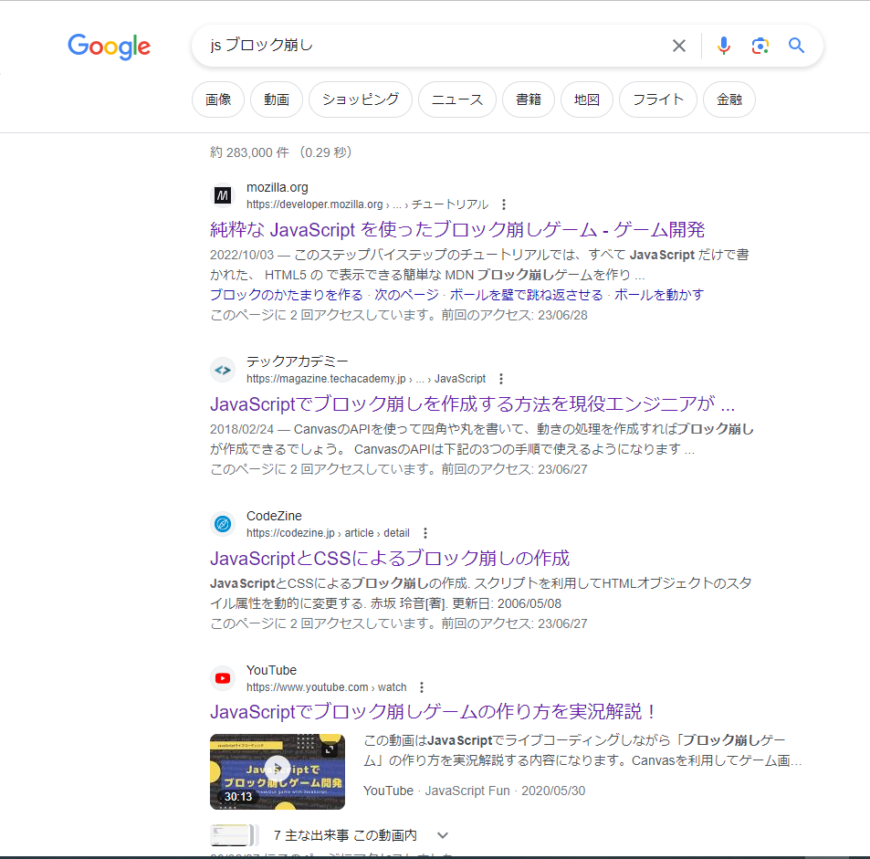
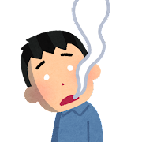
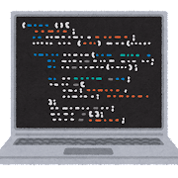
反省点
ググればサンプルはたくさん出てくるけど全然簡単じゃなかった…
安易に手を出してしまい引き返せなくなった…
コードの意味を理解するだけで膨大な時間がかかってしまった…
挙動がいまいちな部分をまだ修正できていない

Slide 11
